Slide 1
工作票及操作票实施培训
博富特咨询
全面
专业
实用

Slide 2
关于博富特
博富特培训已拥有专业且强大的培训师团队-旗下培训师都拥有丰富的国际大公司生产一线及管理岗位工作经验，接受过系统的培训师培训、训练及能力评估，能够开发并讲授从高层管理到基层安全技术、技能培训等一系列课程。
我们致力于为客户提供高品质且实用性强的培训服务，为企业提供有效且针对性强的定制性培训服务，满足不同行业、不同人群的培训需求。
博富特认为：一个好的培训课程起始于一个好的设计,课程设计注重培训目的、培训对象、逻辑关系、各章节具体产出和培训方法应用等关键问题。

Slide 3
CONTENTS
术语定义
人员管理
安全职责
工作票执行
操作票执行
两票管理

Slide 4
一、术语及定义
工作票定义
工作票：是准许在设备设施上工作的书面命令，是明确安全职责，向作业人员交底、履行工作许可手续、实施安全技术措施的书面依据，是工作间断、转移和终结的手续。
操作票定义
操作票：是指准许在设备设施上进行操作的书面依据，是防止误操作的主要措施。

Slide 5
一、术语及定义
人员定义
1、工作票签发人：是指确认工作必要性、工作人员安全资质和工作票上所填安全措施是否正确完备的审核签发人员。
2、工作负责人：是指组织、指挥工作班人员完成本项工作任务的责任人员。
3、工作许可人：是指经过各公司许可资格认可的人员（水厂和污水厂原则上是运行值班长），负责落实各项安全措施，办理工作许可、中断、转移和终结手续。
4、工作班人员：是指参与该项工作的所有成员。
5、操作人员：执行操作的人员。
6、监护人：对操作人员操作过程进行现场监护的人员。工作许可人可以是监护人。
7、外单位人员：是指与设备设施所属单位无直接行政隶属关系，从事设备、设施维护或基建施工人员。

Slide 6
一、术语及定义
相关术语及定义
1、一个电气连接部分：是指电气装置的一个单元中，其中用隔离开关（刀闸）和其他元件截然分开的部分，以及相应的二次部分。
2、一个操作任务是指：
将一台电气设备由一种状态（运行、热备用、冷备用、检修）改变到另一种状态；
一系列相互关联、并按一定顺序进行的操作；
属于同一主设备的所有附属设备与主设备同时停送电的操作。
3、双重称号：按照有关规定确定的设备中文名称和编号。
4、计划工作时间：是指不包括设备停、送电操作及安全措施实施时间的设备检修时间。
5、事故处理：是指在发生危及人身及设备安全的紧急状况或设备事故时，为迅速解救人员、隔离故障设备、调整运行方式，以便迅速恢复正常运行的操作过程。

Slide 7
一、术语及定义
6、事故抢修：是指设备设施发生事故或出现紧急状况时，为迅速对故障或异常的设备设施进行。处理，以便迅速恢复运行的工作（不含事故后转为检修的工作）。
7、单一操作：是指一个操作项完成后，不再有其他相关联的操作。
8、操作任务：是指根据同一个操作目的而进行的一系列相互关联、依次连续进行的操作过程。
9、复诵：是指将对方说话内容进行原文重复表述，并得到对方的认可。
10、唱票：是指监护人根据操作票内容（或事故处理过程中确定的操作内容）逐项朗诵操作指
令，操作人复诵指令并得到监护人认可的过程。
11、时间填写：年份按4位填写；月、日按2位填写，不足两位数的在前面加0；时按24小时制填写，不足两位数的时间在前面加0。

Slide 8
一、术语及定义
操作常用动词
12、合上：是指各种断路器（开关）、隔离开关通过操作使其由分闸位置转为合闸位置的操作。
13、断开：是指各种断路器（开关）通过操作使其由合闸位置转为分闸位置的操作。
14、拉开：是指各种隔离开关（刀闸、跌落式开关、熔断器）通过操作使其由合上位置转为拉开位置的操作。
15、装设地线：是指通过接地短路线使电气设备全部或部分可靠接地的操作。
16、拆除地线：是指将接地短路线从电气设备上取下并脱离接地的操作。
EXAMPLE TEXT
EXAMPLE TEXT
17、投入或停用、切换、退出：是指使变压器、继电保护、安全自动装置、变压器有载调压分接头等设备达到指令状态的操作。
18、取下或投上：是指将熔断器退出或嵌入工作回路的操作。

Slide 9
一、术语及定义
19、投上或切除：是指将二次回路的连接片接入或退出工作回路的操作。
20、插入或拔出：是指将二次插件嵌入或退出工作回路的操作。
21、悬挂或取下：是指将临时标示牌放置到指定位置或从放置位置移开的操作。
22、推入（摇入）或拉出：是指断路器小车、刀闸小车、互感器小车等设备放置到指定位置的操作。
设备状态
23、运行状态：是指设备或电气系统带压，其功能有效。
24、热备用状态：是指该设备已具备运行条件，经一次合闸操作即可转为运行状态的状态。

Slide 10
一、术语及定义
25、冷备用状态：是指连接该设备的各侧均无安全措施，且连接该设备的各侧均有明显断开点或可判断的断开点。
26、检修状态：是指连接设备的各侧均有明显的断开点或可判断的断开点，需要检修的设备已接地的状态，或该设备与系统彻底隔离，与断开点设备没有物理连接，大容量设备已放电的状态。
运行
停止
故障

Slide 11
二、人员管理
人员组成
（一） 工作票签发人、工作负责人、工作许可人、工作班成员、操作人、监护人等。上述人员每年进行一次《安规》考试。
工作票签发人
（二） 工作票签发人应由熟悉工作人员技术水平、熟悉设备情况、熟悉《安规》的人员担任。
工作票负责人和许可人
（三） 工作负责人和工作许可人应由熟悉专业、熟悉设备情况、熟悉《安规》的人员担任。

Slide 12
二、人员管理
考核与批准
（四） 工作票签发人、工作负责人和工作许可人由各公司每年组织考核并书面批准。
执行签名制度
（五） 工作票签发人、工作负责人和工作许可人应严格执行签名制度，不得代签、冒签、漏签，否则，工作票视为不合格票，并追究有关人员的责任。
外单位人员
（六） 外单位人员到各公司工作时：
1.若外单位为项目承包单位，外单位工作班需指定工作负责人，各公司指定人员作为跟踪人员；2.若外单位为协办单位时，应由各公司指定工作负责人。工作负责人按《安规》规定承担相应责任。

Slide 13
三、安全职责
工作票签发人
（一）工作票签发人安全责任：
——工作必要性；
——工作是否安全；
——工作票所填安全措施是否正确完备；
——工作班人员是否适当和足够。

Slide 14
三、安全职责
工作负责人
(二) 工作负责人安全责任：
——负责提出正确完备工作所需的安全措施；
——结合实际对工作班人员进行工作前技术及安全措施交底；
——检查核实已完成安全措施是否符合工作要求；
——按照工作方案有效组织工作；
——督促、看护本工作班人员遵守本制度的相关要求；
——检查工作班人员(变动)是否合适和精神状态是否良好。

Slide 15
三、安全职责
动火工作负责人除履行工作负责人安全责任外，还应履行以下安全责任：
——正确安全地组织动火工作；
——向有关人员布置动火工作，交待防火安全措施和进行安全教育；
——始终监督现场动火工作；
——动火工作间断、终结时检查现场无残留火种。

Slide 16
三、安全职责
工作许可人
（三）工作许可人安全责任：
——工作票所列安全措施是否正确完备，是否符合现场实际条件；
——工作现场布置的安全措施是否完善；
——停电设备有无突然来电的危险；
——许可和组织验收、工作终结。

Slide 17
三、安全职责
工作班人员
（四）工作班人员安全责任：
——认真执行工作负责人交待的工作要求和现场安全注意事项；
——发现现场安全措施不适应工作时，应提出异议；
——工作时互相关心，不伤害自己，不伤害他人、不被他人伤害和保护他人不受伤害；
——正确使用安全工器具和劳动防护用品。

Slide 18
三、安全职责
（五）监护人安全责任：
——明确被监护人员和监护范围；
——工作前对被监护人员交待安全措施，告知危险点和安全注意事项；
——监督被监护人员遵守本规程和现场安全措施，及时纠正不安全行为；
动火监护人除履行监护人安全责任外，还应履行以下安全责任：
——动火现场配备必要、足够的消防设施；
——检查现场消防安全措施完善和正确；
——始终监视现场动火作业动态，发现失火及时扑救；
——动火工作间断、终结时检查现场无残留火种。
监
护
人

Slide 19
三、安全职责
动火执行人
（六）动火执行人安全责任：
——动火前应收到经审核批准且允许动火的动火工作票；
——按本制度规定的防火安全要求做好安全措施；
——全面了解动火工作任务和要求，并在规定的范围内执行动火；
——动火工作间断、终结时清理并检查现场无残留火种。

Slide 20
四、工作票执行
（一）工作票执行
工作分类
工作票分类
1.电气设备上及电气场所的工作分为四类：
——全部停电工作；
——部分停电工作；
——不停电工作；
——临近带电场所工作。
2.各类工作票代码：
DY—电气第一种工作票；
DE—电气第二种工作票；
DS—第三种工作票；
JX—机械工作票；
DH—动火工作票。

Slide 21
四、工作票执行
工作票编号
特殊情况
3.各类工作票编号：
应分别按□□□□□□□□编号规则编号，其中第一、二位为工作票代码，三、四位为年的后两位数字，五、六位为月，之后为数字顺序号。
4.无需开票的特殊情况：
事故抢修和事故紧急处理工作可不用工作票，但工作前应做好安全措施，履行工作许可手续（水厂或污水厂需获得值班人员许可，工程公司或工程部需获得设备主管部门领导许可）。
J
X
1
5
0
6
0
1
机械工作票
15 年
06 月
第一张

Slide 22
四、工作票执行
人员应遵守的规定
工作票签发人、工作负责人和许可人应遵守下列规定：
——工作票由工作票签发人或工作负责人根据工作需要填写。
——同一张工作票的签发人与工作负责人应为不同人员。
——同一张工作票的许可人与工作负责人应为不同人员。

Slide 23
四、工作票执行
安全措施相同的情况
多张工作票的安全措施，涉及同一设备相同操作时的处理办法：
——符合规定的几项工作可以开一张工作票时，工作票由总工作负责人保管；
——当不能开成一张工作票时，第一张工作票布置好安全措施后，其他工作票涉及同一设备时，采取确认并挂标示牌的办法。有多少张工作票涉及此设备，则此设备上就挂多少标示牌，且每张标示牌注明相应的工作票编号。在解除安全措施时，每结束一张工作票，只能解除其对应的标示牌，只有在所有的标示牌全部解除后，才能操作此设备。

Slide 24
四、工作票执行
填写要求
1.填写工作票应与现场设备设施的名称和编号相符合，应使用双重称号。
2.工作票用蓝色或黑色钢笔、圆珠笔填写或计算机打印，一式两份，应正确清楚，不得任意涂改。如有个别非关键词错、漏需要修改时，应字迹清楚。
3.一份工作票中非关键字的错、漏修改不得超过5处。
关键字
——断路器、隔离开关、接地刀闸、保护连接片等设备的名称和编号，接地线安装位置。
——断开、拉开、合上、关闭、开启、短接、拆除、取下、投入、装设、投上、插入、退出、悬挂。
——有关设备编号的阿拉伯数字，甲、乙，一、二， I、Ⅱ，A、B等。

Slide 25
四、工作票执行
（二）工作票选用
电气第一种工作票选用
下列工作之一应填用电气第一种工作票：
——高压设备上工作需要全部停电或部分停电者；
——二次系统和照明等回路上的工作，需要将高压设备停电者或做安全措施者。二次系统的工作是指继电保护、控制回路、自动化装置或通信（通道）等方面的工作；
——高压电力电缆需停电的工作；
——其他工作需要将高压设备停电或要做安全措施者。

Slide 26
四、工作票执行
电气第二种工作票选用
下列工作之一应填用电气第二种工作票：
——控制盘和低压配电盘、配电箱、电源干线上的工作；
——二次系统和照明等回路上的工作，无需将高压设备停电者或做安全措施者；
——高压电力电缆不需停电的工作；
——非运行人员用绝缘棒和电压互感器定相或用钳形电流表测量高压回路的电流。

Slide 27
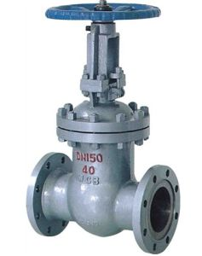
四、工作票执行
机械工作票选用
——水厂及污水厂处理池内排空后设备设施维修及清洗工作；
——DN400及以上管道、阀门作业；
——在DN150及以上主管道带压作业；
——井深2米及以上管道、阀门作业；
——楼层内2层及以上水表井内水表及管道安装；
——水平导向钻进、顶管作业；
——其它风险较高的作业。
下列工作之一应填用机械工作票：
——电动机、水泵、鼓风机的检修工作；
——阀门和管道的检修工作；
——油、气、水及加药系统的检修工作；
——起重机、闸门及其启闭机的检修工作；
——在容器内的作业；
——其它生产性机械设备(如:粗细格栅、脱水机、吸泥桁车等）的检修工作；

Slide 28
四、工作票执行
第三种工作票选用
下列工作之一应填用第三种工作票:
——通信系统、图像系统检修维护工作；
——阀岛系统、水质在线监测系统及计量系统检修维护工作；
——无需将设备停电或做安全措施的定期维护工作，如机电设备设施上清洁维护等；
——生产厂区内管道上维护保养工作；

Slide 29
四、工作票执行
——取水泵房、供水泵房、反冲洗泵房、提升泵房、变压器室、高低压配电室、加氯（氨间、加药间、鼓风机房、脱水机房、二氧化氯间、消毒间、膜处理车间、电缆室、中控室内其他无需做安全措施或只需现场切、合配电箱（分电箱）电源检修下一级设备且对其他设备正常运行不造成影响的作业；
——在生产厂区内构筑物及消防系统维护等不需运行设备停电的工作；
——长期相关方人员在加氯间及高低压室内清洁工作（可以每月定期开一次）。

Slide 30
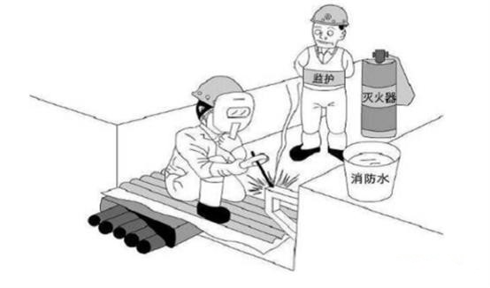
四、工作票执行
动火工作票选用
下列工作之一应填用动火工作票：
——在加氨间、物资仓库、蓄电池室、控制室、档案室、电缆室（电缆沟）电缆竖井、储存油设备附近、燃气管道附近、发电机房、受限空间及禁止明火等区域的作业。
——工作中有涉及动火作业时，动火部门应填写动火工作票，动火工作票不能替代检修工作票（包括电气第一、二种工作票，机械工作票，第三种工作票）。

Slide 31
四、工作票执行
（三）电气及机械工作票填写说明
工作班组
填写工作负责人所在单位或班组名称。工作成员有其它班组人员参加时，同时填写参加工作的其他班组名称。

Slide 32
四、工作票执行
工作内容和工作地点
工作班人员
工作内容填写工作任务名称，概括说明设备设施检修、试验、更改、安装、拆除等内容。其中断路器、隔离开关填写双重称号；工作地点填写实际工作主要场所。
一个工作班组时，填写本工作班组的全体人员姓名，工作负责人不用重复填写；多个工作班组时，填写工作班组负责人姓名并注明该工作班组人数，工作负责人兼任一个工作班组负责人时，重复填写该工作负责人姓名。“共 人”栏，填写包括工作负责人在内的所有工作人员总数。

Slide 33
四、工作票执行
计划工作时间
填写开始工作至工作终结交付验收合格为止的时间，不包括停、送电操作时间。
计划工作时间
“接地线共 组已拆除”、“接地刀闸 共 把已拉开”栏接地线及接地刀闸数字用大写表示。
壹、贰、叁、肆、伍、陆、柒、捌、玖、拾

Slide 34
四、工作票执行
DY-工作要求的安全措施的填写

Slide 35
四、工作票执行
电气第一种工作票“工作要求的安全措施”项填写应符合下列要求：
——填写应断开断路器和隔离开关，包括填票时已断开的断路器和隔离开关。断路器与隔离开关分别填写，只填写设备编号，不填设备名称；新建、扩建工程设备变更未定编号时，可以使用设备名称；编号，不填设备名称；新建、扩建工程设备变更未定编号时，可以使用设备名称；
——填写应投切相关空气开关、熔断器、连接片、远程/现地、投入/禁止等转换开关、低压及二次回路的名称和状态；

Slide 36
四、工作票执行
——应合接地刀闸需注明编号，接地刀闸只填编号；装接地线需注明确实地点、装设组数；应设绝缘挡板，绝缘挡板注明装设处的位置；
——应设遮栏、应挂标示牌写明在何处（设备）设置遮栏、围栏和悬挂标示牌。
——工作票签发人对安全措施需要补充或嘱咐工作负责人的安全注意事项，在其他注意事项栏中填入。如工作环境中有不停电的高压设备，应注明保持多少米安全距离，以警示工作人员。

Slide 37
四、工作票执行
DE-工作要求的安全措施的填写

Slide 38
四、工作票执行
电气第二种工作票“工作要求的安全措施”项填写应符合下列要求：
——应填写投切断路器、隔离开关、空气开关、熔断器、连接片、远程/现地、投入/禁止等转换开关、低压及二次回路的名称和状态；
——应设遮栏、应挂标示牌，写明在何处(设备)设置遮栏、围栏和悬挂标示牌；
——签发人对安全措施需要补充或嘱咐工作负责人的安全注意事项，在其他注意事项栏中填入。如工作环境中有不停电的高压设备，应注明保持多少米安全距离，以警示工作人员。

Slide 39
四、工作票执行
其它相关填写要求：
1、在几个电气连接部分依次进行不停电的同一类型工作，可以填写一份电气第二种工作票。
2、工作票上所列的工作地点，以一个电气连接部分为限。对于同一电压等级、同时停送电且不会触及带电导体的几个电气连接部分范围内的工作，允许填写一张工作票。
3、若一个连接部分或一组电气装置全部停电，则所有不同地点的工作，可以填写一张工作票，主要工作内容和工作地点要详细写明。
4、在一个电气连接部分，同时有检修和试验等综合停电工作时，应分别填写工作票。

Slide 40
四、工作票执行
DS-工作要求的安全措施的填写
第三种工作票的安全措施栏应填写对工作人员的要求。
JX-工作要求的安全措施的填写

Slide 41
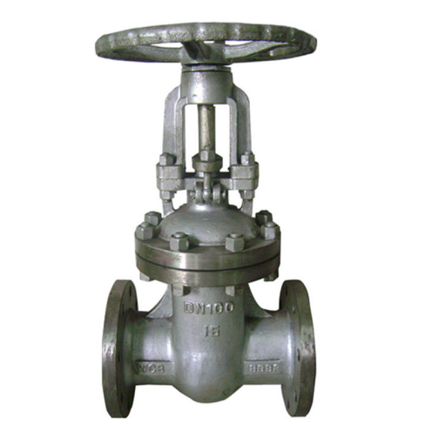
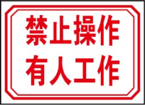
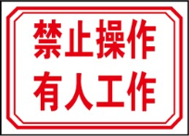
四、工作票执行
机械工作票“工作要求的安全措施”项填写应符合下列要求：
——注明在电动机、水泵、鼓风机等机械部分工作涉及电气部分应做好的安全措施；
——工作中应切断所涉及的油源、气源、水源、风源等，并挂标示牌；
——工作中对闸（阀）门的运行状态有特别要求，应在本栏注明，并挂标示牌。
关闭
关闭
维修管道

Slide 42
四、工作票执行
DY、DE-工作许可的填写

Slide 43
四、工作票执行
电气第一种、第二种工作票“工作许可”项填写：
——满足工作要求的安全措施：填写现场安全措施是否满足工作要求，需补充或调整的安全措施应注明变动情况；
——工作地点保留的带电部位、工作地点应注意的带电部位或运行设备：填写工作地点的带电设备、带电部位及运行设备名称；
——其他安全注意事项：填写工作地点相邻的带电或运行设备，提醒工作人员工作期间有关安全注意事项。

Slide 44
四、工作票执行
工作班组成员签名的填写
“工作班组成员签名”项填写：
了解工作内容、安全措施、保留带电部位及安全注意事项后全体工作班组成员签名。因工作任务或其他原因增加工作班组成员时，新增工作人员在了解工作内容、安全措施、保留带电部位及安全注意事项后在此项补签名。

Slide 45
四、工作票执行
（四）工作票的签发
1、工作票由经批准的工作票签发人审核签发。工作票签发人签字后，工作票即被认为已签发。
2、电气第一种工作票由各公司分管安全副总或各公司级安全主任或生产部门负责人签发，动火工作票由各公司分管安全副总或各级安全主任签发，其它工作票由本部门领导或各级安全主任签发。
3、签发工作票应符合下列规定
——签发人填好工作票或对工作负责人填写的工作票审核无误后，在一式两份工作票签名；
——若设备已签发了高压试验工作票，该设备不能再签发其它工作票。
4、外单位施工时，工作票工作负责人由施工单位指定。

Slide 46
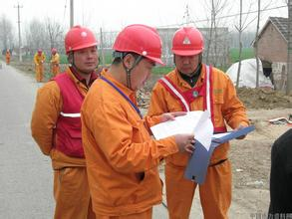
四、工作票执行
（五）工作票的接收
1、工作票按设备管理权限办理手续，按规定时间送交许可部门，由工作许可人接收并审核。
2、工作许可人收到工作票后，及时核定工作内容和安全措施。若在审查中发现疑问，应向工作票签发人及工作负责人询问清楚。如工作票存在下列情况时，工作许可人应拒绝接收，该份工作票应重新填写签发：
——工作内容或工作地点不清；
——计划工作时间已过期或超出计划停电时间；
——安全措施不足或填写错误；
——工作票签发人或工作负责人不符合规定；
——工作票上的修改不符合规定。
3、接收工作票后，工作负责人执其中一份工作票。

Slide 47
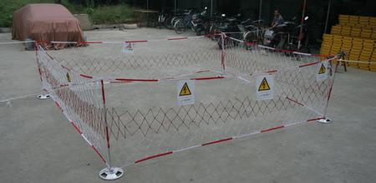
四、工作票执行
（六）安全技术措施实施
1、操作人根据工作许可人的命令和工作票上安全措施的要求，凭操作票进行操作，布置安全措施。
2、设置遮栏的要求：
——室外单一间隔工作，在工作地点四周设置遮栏；
——某一电压等级全停，只需用遮栏将检修设备与运行设备隔开；
——在控制室或保护屏、控制屏进行工作时，用遮栏等方式标示，将检修或试验设备与其他设备隔开，相邻运行中的设备应挂红色标示；
——高压室内工作地点设置遮栏与其他运行设备隔开；
——道路和管道施工作业，在工作区域四周设置遮栏，道路夜间作业时应设有夜间警示灯。

Slide 48
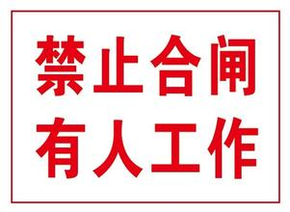
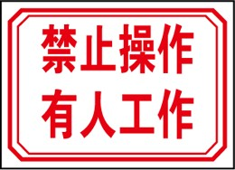
四、工作票执行
标示牌悬挂要求
1、“止步、高压危险!”标示牌悬挂要求：
——邻近带电设备的通道口(面向通道入口)；
——工作地点邻近带电设备的支架横梁上。
2、“禁止合闸，有人工作!”标示牌悬挂要求：
——在一经合闸即可送电到检修设备的断路器和隔离开关操作把手上。
3、“禁止操作!”标示牌悬挂要求：
——在一经操作即影响检修工作的设备上。

Slide 49
四、工作票执行
4、“禁止攀登、高压危险!”标示牌悬挂要求：
——隔离开关工作时，在相邻的隔离开关(包括本间隔的其他隔离开关)处；
——构架上工作，在邻近的其他可能发生误登的爬梯上。
5、“在此工作!”标示牌悬挂要求：
——室外和室内工作地点或作业设备上；
——构架上工作时的爬梯上。
6、“从此上下!”标示牌悬挂要求：
——工作人员上下用的铁架、爬梯上。
——悬挂的标示牌，其悬挂高度以离地面1.5m～1.8m范围为宜，即一般人站立平视时易看到的高度。
7、“前方施工，车辆慢行”、“注意安全”等标示牌悬挂要求：
——在道路上施工区域。

Slide 50
四、工作票执行
（七）工作许可
1、工作许可人确认现场安全措施满足工作要求，办理许可手续。
2、工作许可人许可前核对工作负责人身份与工作票填写工作负责人相符。
3、一个工作负责人在同一工作时间内只能持有一张工作票（工程项目除外）。
4、在同一电气连接部分，未拆除一次回路接线或解开二次回路接线的情况下，在进行加压试验前必须停止其他相关工作。
5、在检修作业过程中，若需增加工作任务，必须由工作负责人通过工作许可人。不需要变更或增设安全措施的，在原工作票“备注”栏里填写增加的工作内容，经工作负责人和工作许可人双方签名；若需变更或增设安全措施的，要重新办理工作票。
6、工作负责人、工作许可人任何一方不得擅自变更安全措施。

Slide 51
四、工作票执行
7、设备试验过程中因工作需要变更安全措施时，应经工作许可人同意，在“备注”栏注明，工作许可人和工作负责人签名确认。
8、工作票一份交工作负责人随身携带，另一份由设备管理单位保管。
9、工作许可人与工作负责人各持一份工作票共同到施工现场，完成下列许可手续后，工作班方可开始工作。
——到现场检查所做的安全措施与工作要求的安全措施是否一致，证明检修设备确无电压；
——工作许可人详细交待安全措施布置情况，指明工作地点保留的带电部位和其他安全注意事项；
——经工作负责人检查确认安全措施满足要求后，在工作票上分别签名。

Slide 52
四、工作票执行
（八）工作开始及监护
1、开工应遵守下列要求:
——工作许可手续办理过程中，工作班成员不应进入工作现场。应严格执行工作票的开手续，做到“四不开工”：
(1) 工作地点或工作任务不明确不开工；
(2) 安全措施的要求或布置不完善不开工；
(3) 审批手续和联系工作不完善不开工；
(4) 工作负责人和工作许可人没有共同赴现场检查安全措施及检查不合格不开工。

Slide 53
四、工作票执行
——工作负责人将已办妥许可手续的工作票作为凭证，带领工作班全体成员进入工作现场；
——工作负责人应向工作班全体成员宣读工作票，将分工情况、现场安全措施布置情况、工作地点保留的带电部位以及安全注意事项向全体人员交待清楚；
——开工期间，工作许可人和负责人均不许单独变更安全措施，如需变更时，应中止工作，另行办理工作票；
——任何人不得随意改变工作地点、扩大工作范围；
——当多班组工作时，由工作负责人向班组负责人交代，再由班组负责人向工作班人员
交代。

Slide 54
四、工作票执行
2、工作监护应遵守下列要求;
——开工后，工作负责人（监护人）应始终在工作现场。对工作班全体人员认真进行监护，及时纠正不安全的动作、违章行为及可能出现的危及人身、设备安全的行为。由工作负责人收执的工作票必须保存在工作地点；
——如果没有监护人在现场监护，工作人员应停止工作并撤出现场；
——对施工复杂、容易发生危险的工作，除工作负责人亲自监护外，工作负责人根据现场安全条件、施工范围、工作性质等决定增设专责监护人。专责监护人不得兼做其他工作；
——包括工作负责人在内的所有工作人员，不得单独留在高压室内和敞开的高压设备区；

Slide 55
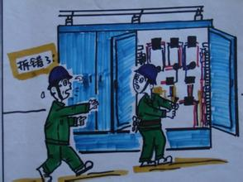
四、工作票执行
3、因工作任务或其他原因需增加、减少、变更工作班组成员时，由工作负责人确认是否合适，将变更情况通知工作许可人并在工作票“备注”栏注明变更的人员；
4、如发现工作人员违反安全规程或任何危及人身及设备安全的情况时，应向工作负责人提出改正意见，必要时可下令停止工作，并立即报告上级。

Slide 56
四、工作票执行
（九）工作负责人变更
1、工作期间，工作负责人因故暂时离开工作现场，应指定胜任者临时代替。离开前应交待清楚工作主要任务、现场安全措施、工作班人员情况及其他注意事项，并告知全体工作人员。原工作负责人返回时，同样要履行交接手续。如无胜任者临时代替，则工作人员要撤离现场。

Slide 57
四、工作票执行
2、工作期间，工作负责人因故离开工作现场或不能继续履行工作负责人职责时，由原工作负责人向工作票签发人说明情况及提出变更后的新工作负责人，经工作票签发人同意，由工作票签发人将变动情况分别通知原工作负责人、新工作负责人和工作许可人，工作人员暂停工作。由原工作负责人与新工作负责人认真交接，确认无问题后在工作票上分别签名。如工作票签发人在工作现场，则由签发人填写交接时间并签名；如工作票签发人不在现场，则由工作票签发人通知工作许可人，并由该工作许可人代替工作票签发人填写交接时间及签名。经该工作许可人确认后，由新工作负责人通知工作人员，宣布继续工作。

Slide 58
四、工作票执行
（十）工作间断
1、工作间断时，工作班全体人员应从工作现场全部撤出，工作地点的全部接地线仍保留不动，安全措施保持不动。工作班人员需暂时离开工作地点，必须采取安全措施，必要时派人看守。恢复工作前，应检查各项安全措施的完整性。

Slide 59
四、工作票执行
2、多日工作的工作票，如每日收工需将工作地点所装接地线拆除时，次日开工前应得到工作许可人许可后方可重新验电、装接地线；如每日收工时工作地点的接地线不拆除，次日恢复工作前应检查确认安全措施完好，方可开始工作。工作地段的安全措施（接地线）一旦拆除，该设备或线路无论送电与否一律视为带电。
3、工作间断时，工作负责人继续保存所持工作票。若当天工作间断后继续工作，无须通过工作许可人。若属多天工作，则每天工作间断时，由工作班人员清扫工作现场，值班人员开放已封闭通道，工作负责人将所持工作票交回工作许可人。次日复工前，工作负责人应经工作许可人同意并取回工作票，工作负责人重新检查、确认安全措施正确完备后才可工作。每次间断及开始工作均由工作负责人和工作许可人签名并注明时间。若检修设备在检修期间系统运行方式的改变对检修的安全条件没有任何影响，并且被检修设备与运用中设备明显隔离，则无须每天交回工作票和次日履行复工手续。

Slide 60
四、工作票执行
4、在未办理工作票终结手续或未经工作负责人同意、工作班人员全部撤离现场前，严禁将工作设备合闸送电。
5、在工作间断期间，若遇特殊情况，工作许可人可在未办理工作终结手续、工作票未收回的情况下向设备合闸送电，必须事先确认工作班全体人员已经离开工作现场，并通知工作负责人，在得到工作负责人可以送电的答复后方可执行，并应采取下列措施：
——拆除接地线(或拉开接地刀闸)和临时遮栏、标示牌，恢复常设遮栏，换挂“止步，高压危险!”标示牌；
——必须在所有通道派专人守候，以便告诉工作班人员“设备已经合闸送电，不得继续工作”，守候人员在未得到工作许人员通知前，不得离开守候地点。

Slide 61
四、工作票执行
6、工作中如遇雷、雨、暴风等恶劣天气或其他任何威胁到工作人员安全的情况时，工作负责人或监护人应临时决定停止工作。
——工作负责人将检修工作票交回工作许可人，全体检修作业人员及工器具撤离工作地点；
7、检修工作结束前，如需将设备试验加压或合闸送电而改变部分安全措施时，工作负责人应向工作许可人办理试验申请手续，并按下列要求进行：
——将该系统所有工作票收回，由工作许可人解除有关的安全措施，恢复常设遮栏；
——经工作负责人和工作许可人全面检查无误后，由工作许可人进行送电操作或配合进行加压试验；
——工作班如需继续工作时，应恢复安全措施，重新履行工作许可手续。

Slide 62
四、工作票执行
（十一）工作票延期
1、工作负责人对工作票所列工作任务确认不能按批准期限完成时，工作票延期要求：
——电气第一种、第二种及机械工作票应在工作批准期限前2小时，由工作负责人向工作许可人申请办理延期手续，由工作许可人填上延期的时限，经双方签名后生效。
——第三种工作票不办理延期手续。
2、一份工作票，延期手续只能办理一次。如需再次办理，需将原工作票结束，重新办理工作票。

Slide 63
四、工作票执行
（十二）工作终结
1、工作终结：工作全部结束，临时措施拆除，已恢复到工作许可时状态，工作班人员已全部撤离，现场已清理完毕。工作负责人进行全面检查后，向工作许可人进行技术交底，讲清所检修项目、试验结果和存在问题，并与工作许可人共同到现场检查合格后，在两份工作票上填上工作终结时间，经双方签名后，工作宣告终结。

Slide 64
四、工作票执行
2、工作完毕后，工作人员应先进行自检，无问题后再由工作负责人全面检查。由工作负责人带领全体工作人员撤离工作现场。撤离工作现场后，任何工作人员未经工作负责人许可，不得进入工作现场进行任何工作。
3、严格执行工作终结手续，做到“四不终结”：
——工作人员未全部撤离工作现场不终结；
——设备变更交接不清或记录不明不终结；
——有关现场没有清理干净不终结；
——工作负责人和工作许可人没有共同赴现场检查及检查不合格不终结。

Slide 65
四、工作票执行
（十三）工作票终结
——已办理工作终结的工作票，拆除(断开)全部接地线(或接地刀闸)，安全措施全部解除，并在收执的工作票上盖“工作票终结”印章，工作票终结。
工作票终结

Slide 66
四、工作票执行
（十四）动火工作票现场执行规定
1、动火工作应遵守下列原则：
——有条件拆下的构件，如油管、法兰等应拆下来移至安全场所；
——可以采用不动火的方法代替而同样能够达到效果时，尽量采用代替的方法处理；
——尽可能地把动火的时间和范围压缩到最低限度；
——动火执行人应具备有关部门颁发的资格证（或上岗证）。
2、下列情况、场所及部位严禁动火：
——压力容器或管道未泄压前；
——存放易燃易爆物品的容器未清理干净前及存放易燃易爆物品房内；
——风力达5级以上的露天作业；
——遇有火险异常情况未查明原因和消险前。

Slide 67
四、工作票执行
3、动火工作票不得代替设备停复役（设备停、送电及设备状态改变）手续或检修工作票。
4、动火工作票的间断应符合下列规定：
——应清理现场，认真检查和消除残留火种；
——若工作票间断至次日开工，则应在次日动火前应重新检查防火安全措施合格方可重新动火；
——动火工作的过程中，当发现不合格或异常时应立即停止动火，在未查明原因或排除险情前不得重新动火。
5、动火工作需延期时应重新履行动火工作票制度。
6、外单位来生产区内须动火时，应履行动火工作票制度。

Slide 68
四、工作票执行
（十五）工作票执行的其它注意事项
1、当五防断路器柜无法按规程要求进行验电、挂接地线时，应按下列要求处理：
因环网柜的五防设计及电缆的全封闭接线方式，在确实无法进行验电时，操作地刀前可通过确认现场开关状态作为判断设备是否带电的参考依据。
2、高压泵组大修时，如需进行设备试验应另开工作票。当上述两种工作票有交叉需要改变工作票的安全措施时，应遵守下列规定：
——工作许可人收回机械工作票，全体机械检修人员撤离工作地点；
——由工作许可人撤除有关的安全措施（对试验无影响的可不撤除）；
——工作负责人和工作许可人进行认真检查无误后，在工作许可人的监督下进行高压试验。

Slide 69
五、操作票执行
（一） 一般原则
1、雷电时禁止户外现地电气倒闸操作。
2、严禁约时操作、约时停送电。
3、操作应尽可能避免在交接班期间进行。如必须在交接班期间进行者，应待操作完成后再进行交接班。
4、设备转入热备用前，继电保护必须按规定投入。
5、操作票实行审核制度，操作人自审，监护人复审。
6、系统运行方式和设备运行状态的变化将影响保护的工作条件或不满足保护的工作原理，从而有可能引起保护误动时，操作之前应提前退出这些保护，保护退出须经各公司技术主管部门批准。
7、原则上不允许在无防误闭锁装置或防误闭锁装置解锁状态下进行倒闸操作，特殊情况下解锁操作须经各公司技术主管部门批准，操作前应检查防误闭锁装置电源在投入位置。

Slide 70
五、操作票执行
（二） 操作票的填写说明
1、编号：
与工作票对应的操作票按工作票编号加“_A或_B”，其中“_A”表示布置安全措施，“_B”表示解除安全措施。工作票对应多张操作票时，_A或_B后以数字顺序编号，如_A01、_A02。无工作票对应的操作票按7位阿拉伯数字编号，其中前四位为年的后两位数字和月的两位数字，后三位数字为操作票顺序号（000至999），如2015年月份的第一张票编号为1501001；
2、操作开始时间：执行操作项目第一项的时间；
3、终了时间：完成最后一项操作项目的时间；

Slide 71
五、操作票执行
4、操作任务：
明确设备由一种状态转为另外一种状态或工作票对应操作任务。与工作票对应的操作票的“操作任务”栏，当能用明确而简洁的话描述时，尽量按实际操作任务填写，难以用明确而简洁的话描述的，可以按下述方法填写：“布置□□□□□□□号工作票安全措施”及 “解除□□□□□□□号工作票安全措施”；
5、操作项目：操作的具体步骤，应逐项按逻辑顺序逐行填写，不得空行。在操作内容结束的下一行填写“以下空白”；
6、划号：操作项目完成后，立即在对应栏内标注“√”，由监护人完成。若该操作项目未执行，需注明“此项未执行”，并在备注栏加以说明；
7、顺序：填票时，按照操作项目先后顺序填写的相应阿拉伯数字；

Slide 72
五、操作票执行
8、备注：在操作中存在的问题或因故中断操作等情况时填写。
9、操作票“操作项目”栏填写内容：
——断开、合上断路器和拉开、合上隔离开关；
——检查断路器、隔离开关的位置；
——合上隔离开关前检查断路器在断开位置；
——拉开、合上接地刀闸；
——检查拉开、合上的接地刀闸；
——装设、拆除接地线及编号；
——检查装设、拆除的接地线；
——继电保护和自动装置的调整；
——投上或取下二次回路及电压互感器回路的熔断器；

Slide 73
五、操作票执行
——断开或合上空气开关；
——检查、切换需要变动的保护及自动装置；
——投入、退出二次连接片或转换开关切换；
——投入、退出断路器、隔离开关等设备的控制电源；
——在具体位置检验确无电压（合接地刀闸、装设接地线前）；
——核对相关设备运用状态；
——装设、拆除绝缘挡板或绝缘罩；
——在有需要的断路器和隔离开关的操作把手上悬挂标示牌；
——在有可能来电侧的操作控制箱和防误操作装置上加锁；
——关闭或开启阀门，在有需要的阀门的操作把手悬挂标示牌；
——在有需要的设置围栏或警示灯光，在围栏上悬挂标示牌。

Slide 74
五、操作票执行
10、填写操作票应符合下列要求：
——手工填写操作票用蓝色或黑色的钢笔或圆珠笔，操作票票面应整洁，字迹工整易辨认，操作内容无歧义，使用规范术语；
——操作票填写前应明确操作任务，了解现场工作内容和要求，并充分考虑此项操作对其管辖范围内设备的运行方式、继电保护、安全自动装置、通信及监控的影响是否满足有关要求；
——填写操作任务和操作项目时宜使用设备双重称号，操作任务中还应填上设备系统运用状态转换情况。设备名称、编号应严格按照现场标示牌所示双重称号填写；
——份操作票只能填写一个操作任务。一项连续操作任务不得拆分成若干单项任务而进行单项操作；

Slide 75
五、操作票执行
——操作票须顺序编页码，每页注明第X页共X页。操作开始时间、操作任务只需填在第一页，终了时间填在最后一页；
——操作票连续多页的，签名栏每页均需签名；
——可以实现远控和现地操作两种方式的设备，在填写操作票时应当明确注明远控操作项目和现地操作项目；
——操作人和监护人应当在审核操作票之后，正式操作之前签名。
11、操作票审查：操作票填写完毕后，必须由操作人审核合格签名，经监护人复查合格签名后，方可视为可执行操作票。

Slide 76
五、操作票执行
12、操作票执行：
——操作票的执行应根据准备好的操作票，由监护人持操作票，操作人持操作用具进行操作；
——倒闸操作应坚持操作之前“三对照”（对照操作任务和运行方式填写操作票、对照接线图审查操作票、对照设备名称、编号和运用状态无误后再操作）；操作之中“三禁止”（禁止监护人直接操作设备、禁止有疑问时盲目操作、禁止边操作边做其他无关事项）；操作之后“三检查”（检查操作质量、检查运行方式、检查设备状况）；
——操作有机械传动的断路器、隔离开关时应戴绝缘手套、穿绝缘鞋；操作无机械传动的断路器、隔离开关和跌落保险时应戴绝缘手套、穿绝缘鞋并使用合格的绝缘棒，雨天操作应配有带防雨罩的绝缘棒；

Slide 77
五、操作票执行
——操作（包括由监控系统进行的操作）由两人执行，一人操作，一人监护，操作时履行唱票复诵制。操作人、监护人双方确认无误后再进行操作。操作过程中，监护人应对操作人实施有效监护；
——执行操作票应逐项进行，逐项打“√”，禁止跳项、倒项、添项、漏项；
——特殊情况下，在不影响后续操作且取得设备管理部门领导许可的前提下，可以不执行某些项目，在该项目“划号”栏注明“此项未执行”，并在备注栏内加以说明。 若该项操作影响到以后的操作，应重新填写操作票；
——操作临时变更时，应按实际情况重新填写操作票才能继续进行操作；
——组操作人员只能同时持有一个操作任务的操作票进行操作；
——操作中发生疑问时，应立即停止操作并向设备管理部门领导报告。弄清问题后再进行操作，严禁擅自更改操作票；

Slide 78
五、操作票执行
——操作票的操作项目全部结束后，监护人应立即在操作票上填写终了时间；
——操作中如有异常应及时处理并报告设备管理部门领导。操作中发生事故时应立即停止操作，事故处理告一段落后再根据实际情况决定是否继续操作；
13、操作票结束：
——操作完毕，应每页盖上“已执行”章，作废票也应每页盖上“作废”章。其中最后一页应盖在最后一个操作项下一行；
——操作任务、操作的起止时间及操作中发现的问题要记入运行记录簿内。
已 执 行

Slide 79
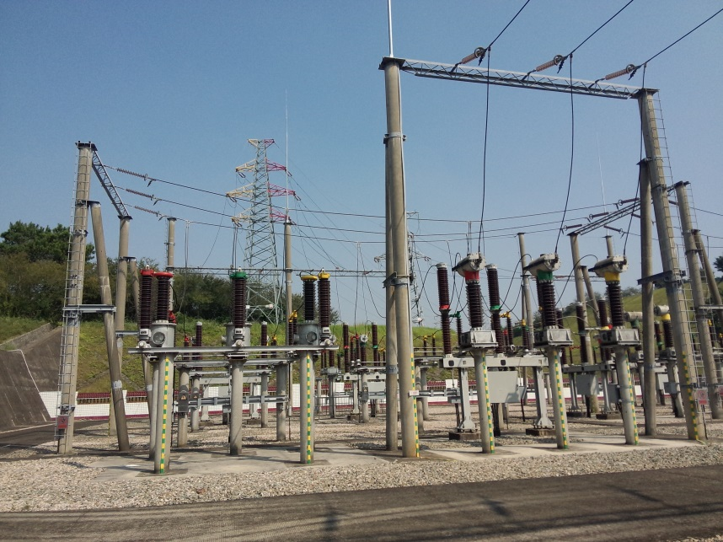
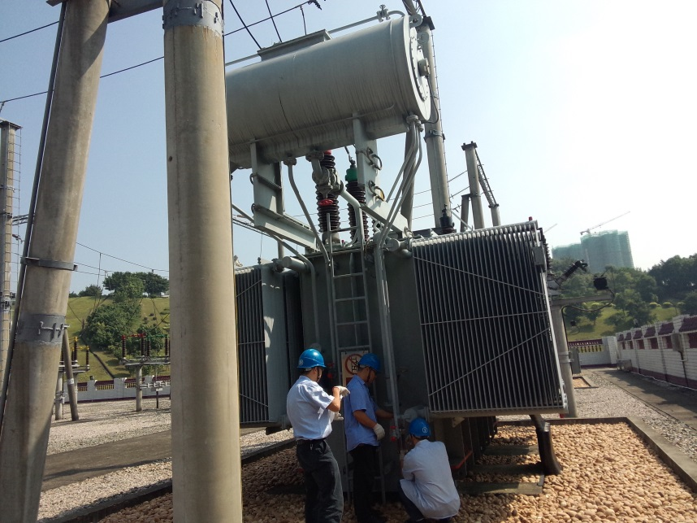
五、操作票执行
（三） 操作原则
1、变压器操作原则：
——停电时一般应先切负荷侧断路器，再切开电源侧断路器，先拉开变压器侧隔离开关，后拉开母线侧隔离开关。送电与此相反；
——停用、投入或切换电压互感器时，应考虑其对继电保护、自动装置和表计的影响。

Slide 80
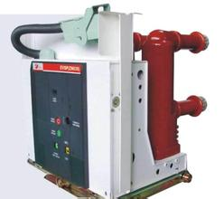
五、操作票执行
2、断路器操作原则：
——断路器可以切合其额定电流以内的负荷电流和额定开断容量以内的故障电流；
——断路器控制电源应待其回路有关隔离开关全部操作完毕后才退出，以防止误操作时失去保护电源；
——断路器合闸前，继电保护应按规定全部投入；
——断路器分、合闸后，应检查三相电流指示是否正确，指示灯指示是否正确；
——发生拒动行为的断路器未经处理不得投入运行或列为备用；
——手车式断路器的机械闭锁应灵活、可靠，禁止将机械闭锁损坏的手车式断路器投
入运行或列为备用；
——在进行操作的过程中，遇有断路器跳闸时，应暂停操作；
——长期停运的断路器在正式执行操作前应通过远方控制方式进行试操作2～3次，无异常后方能按操作票拟定的方式现场操作。

Slide 81
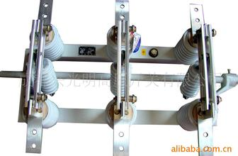
五、操作票执行
3、隔离开关操作原则：
——禁止用隔离开关拉合带负荷设备或带负荷线路；
——禁止用隔离开关拉开、合上故障电流；
——单相隔离开关和跌落保险的操作顺序：
三相水平排列者，停电应先拉中相，后拉两边相。送电与此相反；
三相垂直排列者，停电应从上到下拉开各相。送电与此相反。
——电压互感器停电操作时，先断开二次空气开关（或取下二次熔断器），后拉开一次隔离开关。送电操作顺序相反；
——手动操作隔离开关时，必须戴绝缘手套、穿绝缘靴，雨天室外操作应使用带防雨罩的绝缘棒、穿绝缘靴，接地网电阻不符合要求的，晴天也应穿绝缘靴。

Slide 82
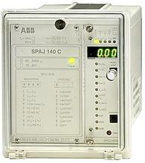
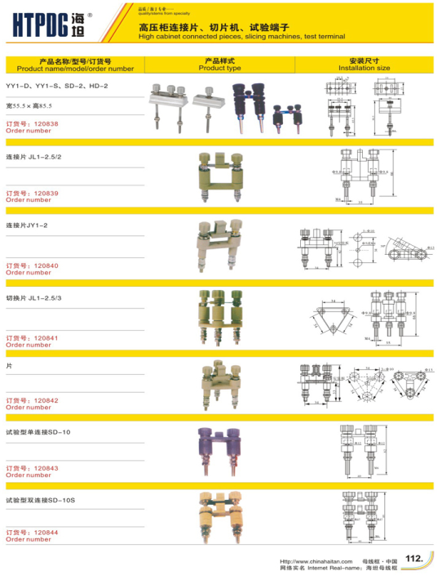
五、操作票执行
4、继电保护及安全自动装置操作原则：
——运行中的保护及自动装置需要停电时，应先退出相关连接片，再断开装置的工作电源。投入时，应先检查相关连接片在断开位置，再投入工作电源，检查装置正常，测量连接片各端对地电位正常后，才能投入相应的连接片；
——保护及自动装置检修时，应将相关电源空气开关（熔断器）、信号、保护和计量电源空气开关断开。

Slide 83
五、操作票执行
5、验电接地原则：
——电气设备需要接地操作时，必须先验电。验明确无电压后方可进行合接地刀闸或装设接地线的操作；
——验电前，须确认验电器完好、有效，在有条件情况下，还应在相应电压等级的有电设备上检验报警正确，方能到需要接地的设备上验电；
——禁止使用电压等级不对应的验电器进行验电；
——验电完毕后，应立即进行接地操作。验电后因故中断未及时进行接地，若需继续操作必须重新验电；
——验电、装设接地线应有明确位置，装设接地线或合接地刀闸的位置必须与验电位置相符；
——接地线必须有编号，禁止重复编号；

Slide 84
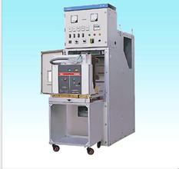
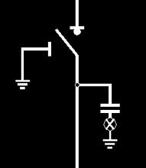
五、操作票执行
——装设接地线应先接接地端，再接导体端，拆除顺序相反。禁止用缠绕方法装设接地线。需要使用梯子时，禁止使用金属材料梯；
——在电容器组或大容量设备上验电，应待其放电完毕后再进行；
——对于不能进行线路验电的手车式断路器柜（固定密封开关柜）合线路接地刀闸必须满足以下条件：
设备停电前检查带电显示器有电；
手车式断路器拉至试验或退出位置；
带电显示器显示无电；
核实线路确已停电。
——不能直接验电的母线合接地刀闸前，必须核实连接在该母线上的全部隔离开关已拉开且锁闭，检查连接在该母线上的电压互感器的二次空气开关（熔断器）已全部断开。

Slide 85
六、两票管理
（一）保管和统计规定
已 执 行
工作票和操作票保管
1、一张工作票要印制成一式两份，两份编号应相同。工作票和操作票统一用A4纸。工作票及其相应的操作票应订在一起保存。
2、在已执行的操作票均应在各页盖“已执行”印；工作票结束盖“工作票终结”印；作废的工作票及操作票盖“作废”印。
3、在设备操作中，如已操作了一项或多项，因故停止操作时，在备注栏注明停止操作的步骤及原因，并在已执行项盖“已执行”印，按己执行操作票处理。
4、已执行、作废、工作票终结的“两票”均应分别存放，不得遗失。已执行、作废、工作结束的“两票”均至少保存一年。

Slide 86
六、两票管理
工作票和操作票统计
对“两票”执行情况，应定期和不定期检查，并符合下列规定
——各公司生产部门应检查当日“两票”，在月初对上月“两票”情况汇总统计和分析并将结果上报安全办；
——各公司生产部门每月应检查全部已执行、作废、终结的“两票”，指出存在问题和改进意见；
——各公司应不定期抽查“两票”执行情况；
——“两票”合格率计算办法：

Slide 87
六、两票管理
月合格率= | 该月已执行和终结的合格票数 | ×100%
 | 该月应执行的总票数
其中，该月应执行的总票数=该月已执行和终结的合格票数+该月已执行和终结的不合格票数+该月已执行和终结的应开而未开票数+该月未执行但未盖“作废”印的票数（已盖“作废”印的废票不统计在总票数内）。季度和年度“两票”合格率类推。

Slide 88
六、两票管理
（二）不合格票规定
有下列情况之一的操作票视为“不合格工作票”：
序号 | 不合格工作票规定
1 | 工作内容和地点、工作任务填写不明确、遗漏；
2 | 字迹不清，关键字涂改或每份非关键字涂改超过5个（包括涂改液涂改）；
3 | 安全措施不符合下列要求；
4 | 只写“注意安全距离”而未按工作地点带电体电压等级注明应保持安全距离米数；
5 | 工作场所应注明的保留带电部分及补充安全措施未注明者；
6 | 防倒送电、串供电的措施不足，或虽然已布置措施但未在工作票上写明；
7 | 应悬挂的“标示牌”错挂或漏挂；
8 | 应加锁处漏加锁；

Slide 89
六、两票管理
9 | 未按工作票要求布置安全措施；
10 | 安全措施比《安规》要求低；
11 | 给一个工作负责人同时签发两张及以上同时工作的工作票（工程项目除外）；
12 | 工作票没编号，或编号不按规定执行；
13 | 计划工作时间、工作许可和终结时间漏填，工作负责人变动时间、工作延期时间漏填；
14 | 未按规定填写工作班人员及总人数；
15 | 工作票未签名，或签名只写姓、不写名，或未按规定代他人签名；
16 | “接地线共 组已拆除”一栏未填写；
17 | 不是用蓝、黑色圆珠笔、钢笔填写或电脑打印；
18 | 工作结束手续未按规定办理或工作票未盖“工作票终结”印；
19 | 其他不符合《安规》规定者；

Slide 90
六、两票管理
有下列情况之一的操作票视为“不合格操作票”：
序号 | 不合格操作票规定
1 | —张操作票超过一个操作任务；
2 | 操作任务不明确或不正确；
3 | 操作项目有漏项、跳项、倒项（包括漏检查项目）；
4 | 不按规定的并项；
5 | 操作顺序有错误；
6 | 装设接地线（合地刀）前或检查绝缘前没写“验电”，或没有指明验电地点；
7 | 装、拆接地线没有写明装、拆地点，接地线无编号；
8 | 操作票未经审核、签名或操作人、监护人未按规定执行；

Slide 91
六、两票管理
序号 | 不合格操作票规定
9 | 不是每操作完一项做一个记号“√”，有分项者，不是操作完每一分项在该分项前做一个记号“√”；
10 | 字迹不清，关键字涂改或每份非关键字涂改超过5个（包括涂改液涂改）；
11 | 操作票签名只写姓、不写名，或代他人签名；
12 | 不是用蓝、黑色圆珠笔、钢笔填写或电脑打印；
13 | 操作票没编号，或编号不按规定执行；
14 | 没有按规定填写操作开始和终了时间；
15 | 没有盖“已执行”或“作废”印；
16 | 其他不符合《安规》规定要求者；

Slide 92
感谢聆听
资源整合，产品服务
↓↓↓
公司官网 | http://www.bofety.com/
如需进一步沟通
↓↓↓
联系我们 | 15250014332 / 0512-68637852
扫码关注我们
获取第一手安全资讯
微信公众号
抖音

